Slide 1
Онколошке сестре имају кључну улогу у подизању свести о најефектнијим начинима за превенцију карцинома.Смањење ризика може спречити око 40% случајева карцинома у Европи!
#ECND21Go4Prevention
www.cancernurse.eu/ECND2021

Slide 2
Онколошке сестре подржавају Eвропски режим против карцинома.Да ли сте знали да он укључује 12 начина за смањење ризика?
#ECND21Go4Prevention
www.cancernurse.eu/ECND2021

Slide 3
Савети и подршка онколошких сестара су кључни у спречавању метастатског карцинома.
#ECND21Go4Prevention
www.cancernurse.eu/ECND2021

Slide 4
Унапређење здравља је у срцу рада онколошких сестара-давање савета и подршка особама оболелим од карцинома кроз цео процес неге.
#ECND21Go4Prevention
www.cancernurse.eu/ECND2021

Slide 5
Онколошке сестре имају знање и искуство у превенцији карцинома –користите своје вештине да подигнете здравствену културу у примарној и секундарној превенцији.
#ECND21Go4Prevention
www.cancernurse.eu/ECND2021

Slide 6
Онклошке сестре могу пружити подршку људима свих узраста да остану здрави и добију приступ скрининг програмима за побољшање ране дијагнозе.
#ECND21Go4Prevention
www.cancernurse.eu/ECND2021

Slide 7
Одржива превенција карцинома захтева промену става у друштву-као највећа група унутар заједнице људи који се баве онкологијом,онколошке сестре могу да предводе ову промену.
#ECND21Go4Prevention
www.cancernurse.eu/ECND2021

Slide 8
Медицинске сестре и техничари су експерти у побољшању здравља и највећа,најпоузданија група здравствених радника.Они су спремни да подрже Европски план за победу над карциномом!
#ECND21Go4Prevention
www.cancernurse.eu/ECND2021

Slide 9
Онколошке сестре су на челу промоције Европског режима против карцинома и имају знање да утичу на здравствену политику и законодавство да би се дошло до друштва које не оболева од карцинома-Европски план за победу над карциномом треба да прихвати стручност Друштва онколошких сестара и техничара.
#ECND21Go4Prevention
www.cancernurse.eu/ECND2021

Slide 10
Онколошке сестре већ воде акцију за вакцинацију,помажу да се зауставе инфекције које изазивају неке облике карцинома-Да ли сте укључени у подизање свести о програмима вакцинације?
#ECND21Go4Prevention
www.cancernurse.eu/ECND2021

Slide 11
Сваке године пушење узрокује око 8 милиона смртних случајева у свету-Европа без дувана ће избећи 9 од 10 случајева карцинома плућа.Онколошке сестре су водеће у одвикавању од пушења.
#ECND21Go4Prevention
www.cancernurse.eu/ECND2021

Slide 12
Онколошке сестре помажу људима да смање свој ризик од карцинома тако што им помажу да прихвате здраву исхрану и повећају физичку активност.
#ECND21Go4Prevention
www.cancernurse.eu/ECND2021

Slide 13
Европски режим против карцинома је важна алатка за онклошке сестре да помогну здравствену културу и помогну спречавања карцинома у свим заједницама,укључујући и рањиве мањинске групе људи.
#ECND21Go4Prevention
www.cancernurse.eu/ECND2021

Slide 14
Најбоља заштита је превенција и рано откривање.
Медицинске сестре имају знање и мотивацију за подизање свести!
#ECND21Go4Prevention
www.cancernurse.eu/ECND2021

Slide 15
,,Учите,подучавајте,борите се,победите,живите...”
#ECND21Go4Prevention
www.cancernurse.eu/ECND2021

Slide 16
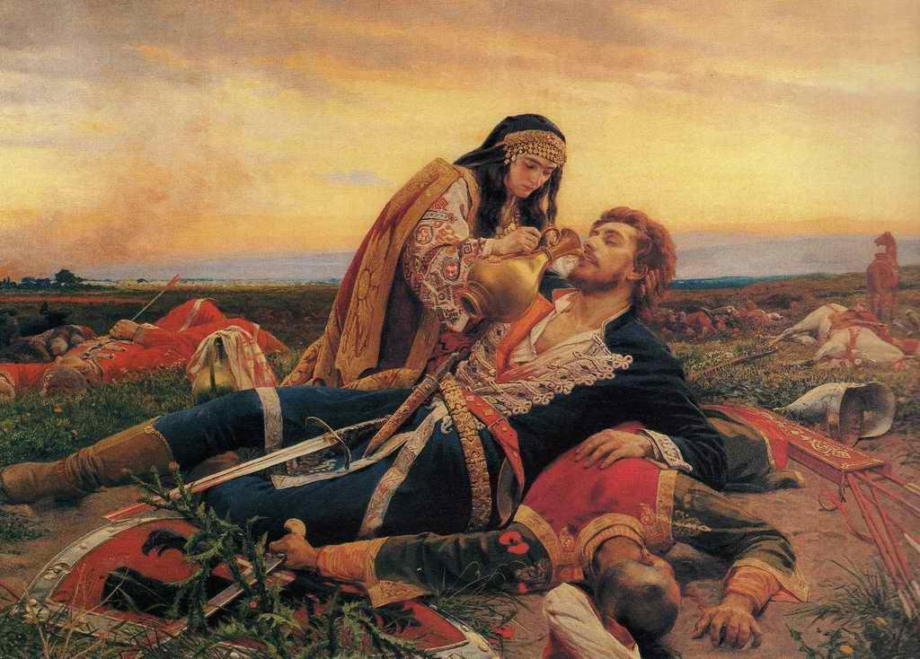
Онколошке сестре имају кључну улогу у подизању свести о најефектнијим начинима за превенцију карцинома.Смањење ризика може спречити око 40% случајева карцинома у Европи!

Slide 17
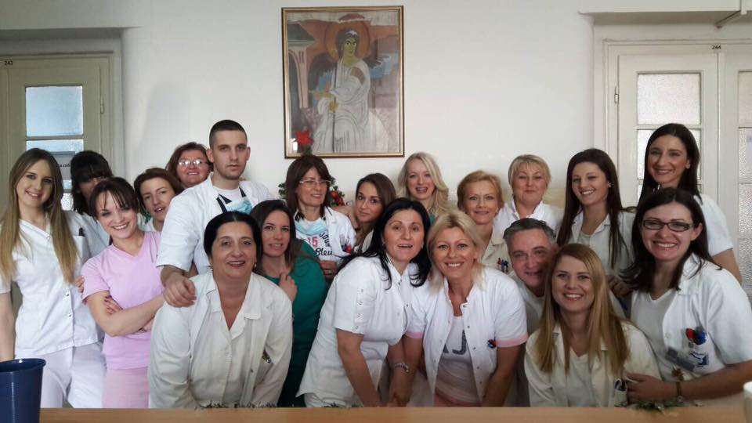
Онколошке сестре подржавају Eвропски режим против карцинома.Да ли сте знали да он укључује 12 начина за смањење ризика?

Slide 18
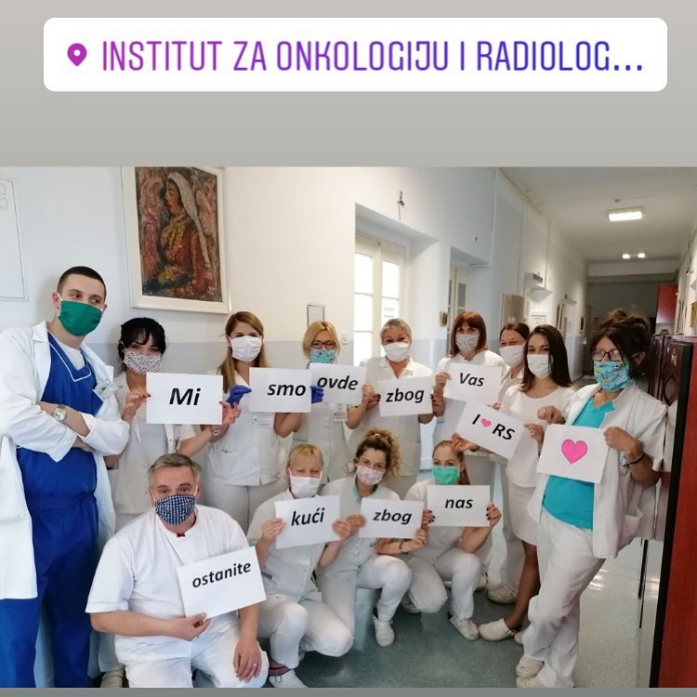
Савети и подршка онколошких сестара су кључни у спречавању метастатског карцинома.

Slide 19
Унапређење здравља је у срцу рада онколошких сестара-давање савета и подршка особама оболелим од карцинома кроз цео процес неге.

Slide 20
Онколошке сестре имају знање и искуство у превенцији карцинома –користите своје вештине да подигнете здравствену културу у примарној и секундарној превенцији.

Slide 21
Онклошке сестре могу пружити подршку људима свих узраста да остану здрави и добију приступ скрининг програмима за побољшање ране дијагнозе.

Slide 22
Одржива превенција карцинома захтева промену става у друштву-као највећа група унутар заједнице људи који се баве онкологијом,онколошке сестре могу да предводе ову промену.

Slide 23
Медицинске сестре и техничари су експерти у побољшању здравља и највећа,најпоузданија група здравствених радника.Они су спремни да подрже Европски план за победу над карциномом!

Slide 24
Онколошке сестре су на челу промоције Европског режима против карцинома и имају знање да утичу на здравствену политику и законодавство да би се дошло до друштва које не оболева од карцинома-Европски план за победу над карциномом треба да прихвати стручност Друштва онколошких сестара и техничара.

Slide 25
Онколошке сестре већ воде акцију за вакцинацију,помажу да се зауставе инфекције које изазивају неке облике карцинома-Да ли сте укључени у подизање свести о програмима вакцинације?

Slide 26
Сваке године пушење узрокује око 8 милиона смртних случајева у свету-Европа без дувана ће избећи 9 од 10 случајева карцинома плућа.Онколошке сестре су водеће у одвикавању од пушења.

Slide 27
Онколошке сестре помажу људима да смање свој ризик од карцинома тако што им помажу да прихвате здраву исхрану и повећају физичку активност.

Slide 28
Европски режим против карцинома је важна алатка за онклошке сестре да помогну здравствену културу и помогну спречавања карцинома у свим заједницама,укључујући и рањиве мањинске групе људи.

Slide 29
Најбоља заштита је превенција и рано откривање.
Медицинске сестре имају знање и мотивацију за подизање свести!

Slide 30
,,Учите,подучавајте,борите се,победите,живите...”

